Slide 1

ROS入门教程
---SLAM
主讲教师：张开宇

Slide 2

SLAM
SLAM简介与应用
SLAM
1
SLAM简介
2
SLAM应用
中国大学慕课

Slide 3
SLAM
SLAM简介
SLAM简介
什么是SLAM
中国大学慕课

Slide 4
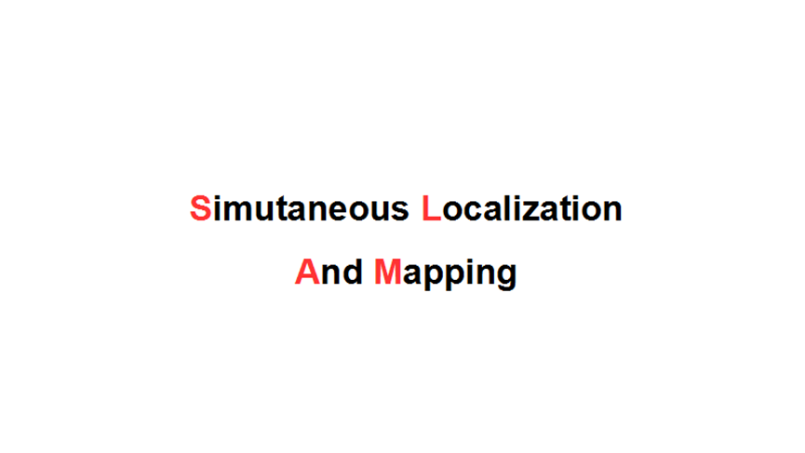
SLAM
SLAM简介
SLAM全称是Simutaneous Location And Mapping， 用中文翻译就是同步定位和建图，这里面有两个关键任务，一个是定位，一个是建图。并且这两个任务要满足同时的条件。所以SLAM就是在未知的环境中创建地图，并且对自身进行定位。
中国大学慕课

Slide 5
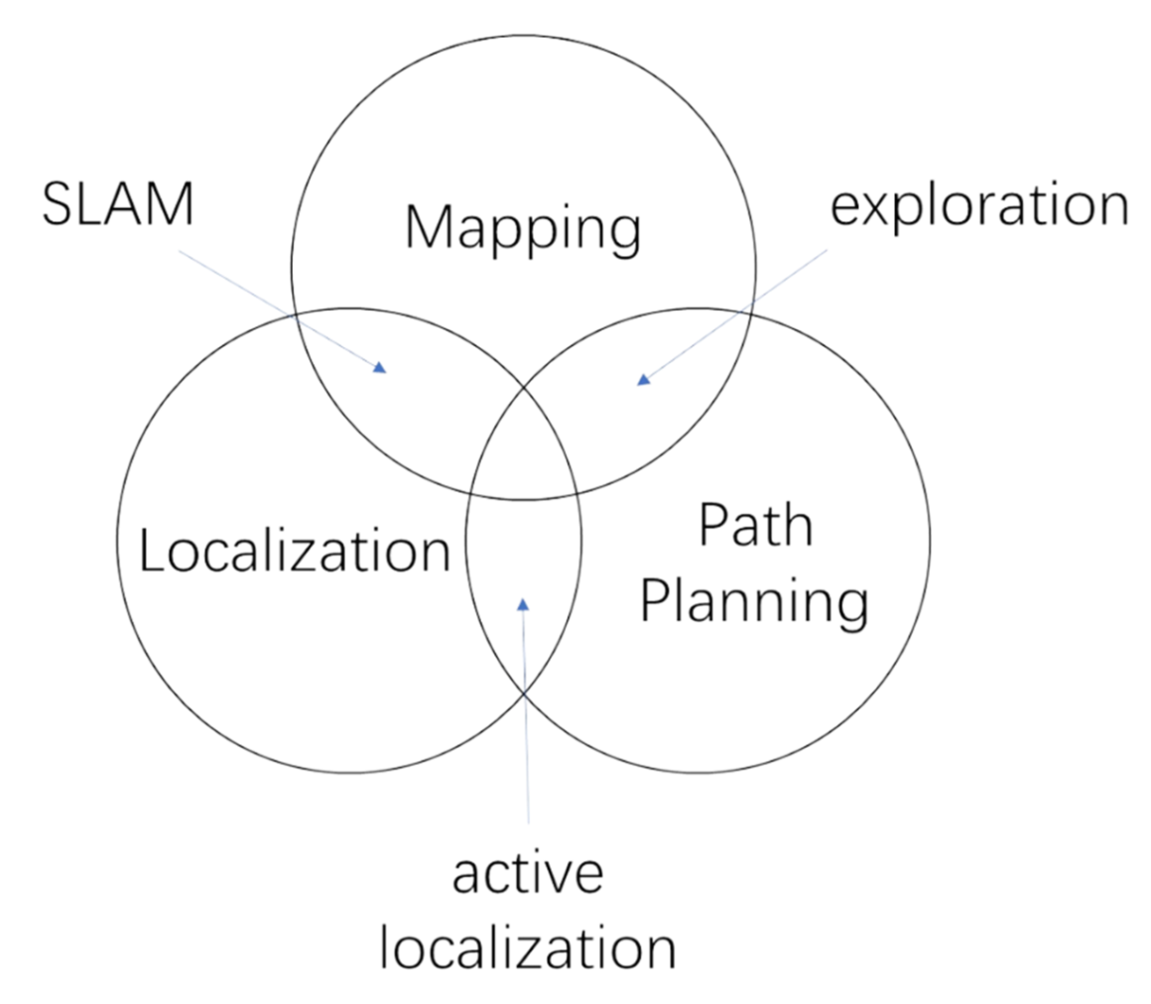
SLAM
SLAM简介
从任务上我们可以看看这张图，移动机器人他的任务通常包括建图，定位和路径规划这三个方面。而SLAM就在定位和建图的交集这里。
从严格意义上来讲，SLAM是不包括路径规划的。但这只是理想情况，在实际过程中还是需要考虑路径规划的问题。
中国大学慕课

Slide 6
SLAM
SLAM简介
SLAM简介
SLAM分类
中国大学慕课

Slide 7


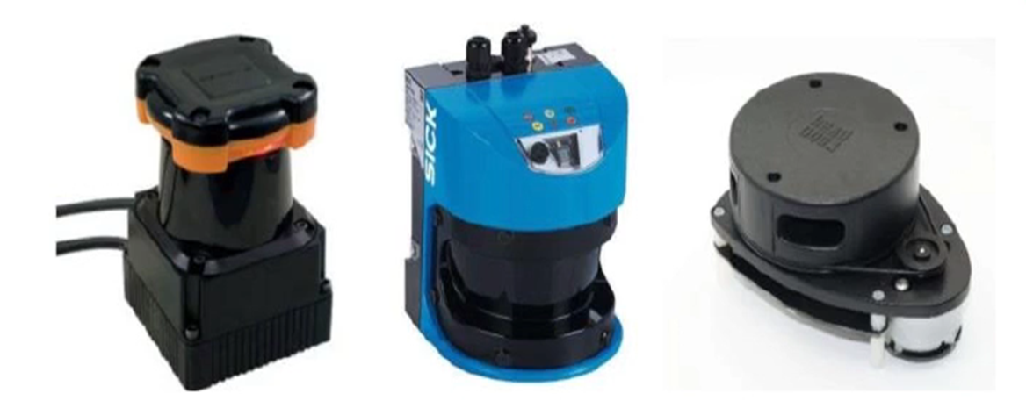
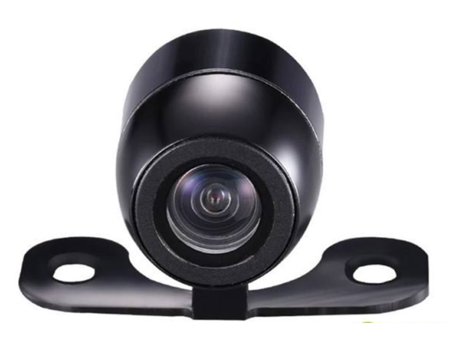

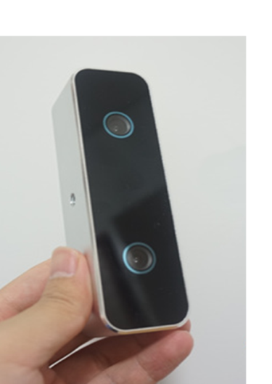

SLAM
SLAM 简介
视觉SLAM
激光SLAM
中国大学慕课

Slide 8
SLAM
SLAM分类
中科重德智能
激光slam
优：可靠性高、技术成熟
优：建图直观、精度高、不存在累积误差
优：地图可用于路径规划
劣：成本高、受Lidar探测范围限制、地图缺乏语言信息
中国大学慕课

Slide 9
SLAM
SLAM的分类
中科重德智能
视觉slam
优：结构简单，安装方式多元化
优：无传感器探测距离限制，成本低
劣：环境光源影响大、暗处无法工作
劣：传感器动态性能还需提高、地图构建时会出现累积误差
中国大学慕课

Slide 10
SLAM
SLAM简介
SLAM简介
SLAM的应用
中国大学慕课

Slide 11
SLAM
SLAM简介
中科重德智能
在VR/AR方面。
无人机领域
机器人定位导航方面
无人驾驶领域
中国大学慕课

Slide 12

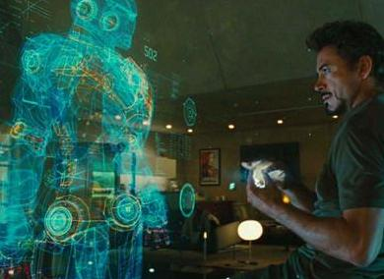
SLAM在当前热门的方向中都有应用： 在VR/AR方面，根据SLAM得到地图和当前视角对叠加虚拟物体做相应渲染，这样做可以使得叠加的虚拟物体看起来比较真实，没有违和感。
SLAM
SLAM

Slide 13
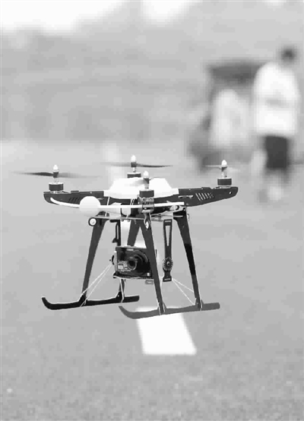
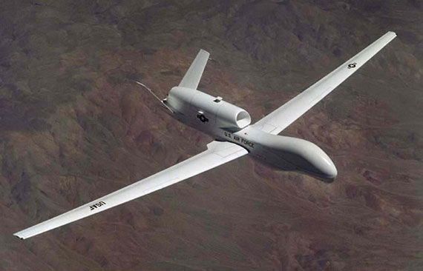
在无人机领域，可以使用SLAM构建局部地图，辅助无人机进行自主避障、规划路径。
SLAM
SLAM简介

Slide 14
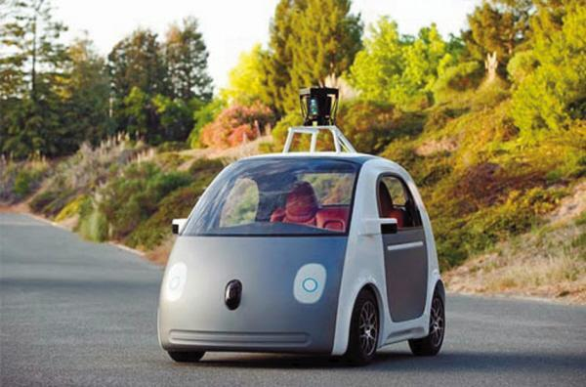
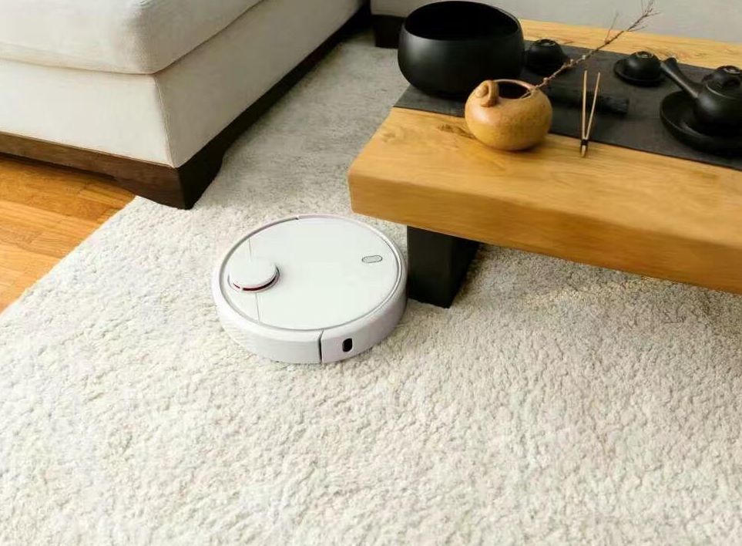
在无人驾驶和机器人定位导航方面，SLAM可以用于生成环境的地图。基于这个地图，机器人执行路径规划、自主探索、导航等任务。
SLAM
SLAM简介

Slide 15
SLAM
SLAM简介
SLAM简介
在机器人中如何实现
中国大学慕课

Slide 16
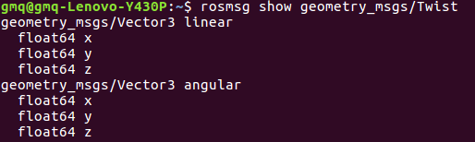
SLAM
SLAM简介
（1）硬件要求：差分轮式机器人，可使用Twist速度指令控制机器人的运动控制可以通过Twist信息来完成 Twist指令包括线速度和角速度，可通过输入rosmsg show geometry_msgs/Twist命令可以查看该 消息结构。
中国大学慕课

Slide 17
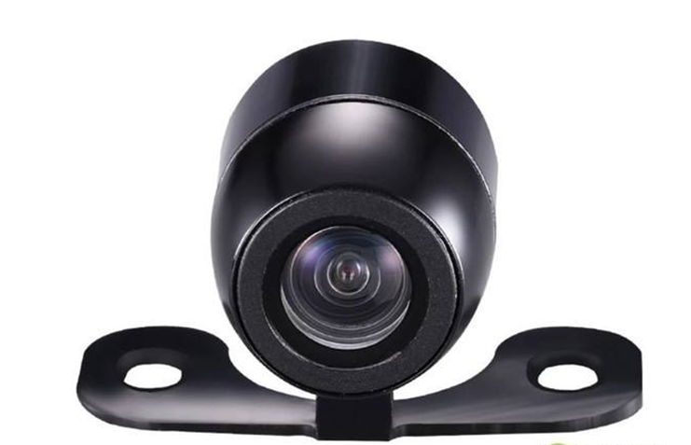
SLAM
SLAM简介
第二个要求是机器人必须安装激光雷达等测距设备，可以获取环境的深度信息。这是很好理解的，因为我们机器人要去做SLAM建图，要去做导航，它首先要知道周围环境的障碍物距离机器人本体有多远，那自然就需要去给机器人装备一些测距的设备来感知这个距离，而这种设备之前已经提到过了，就是激光雷达和视觉传感器。
单目摄像头
激光雷达
中国大学慕课

Slide 18
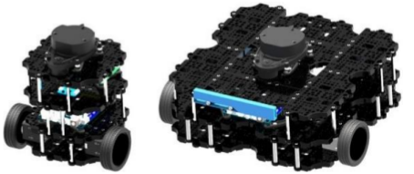
SLAM
SLAM简介
最好我们机器人使用正方形或者圆形外形的机器人，其他外形的机器人也可以正常使用，比如说人形机器人，但是效果要比圆形或者方形机器人差很多。这是因为这些算法刚开始被开发出来的时候，都是应用于pr2或TurtieBot等圆形轮式机器人上的，所以当这些算法运用到其他外形的机器人上时，效果就达不到当初设计的算法效果
中国大学慕课

Slide 19
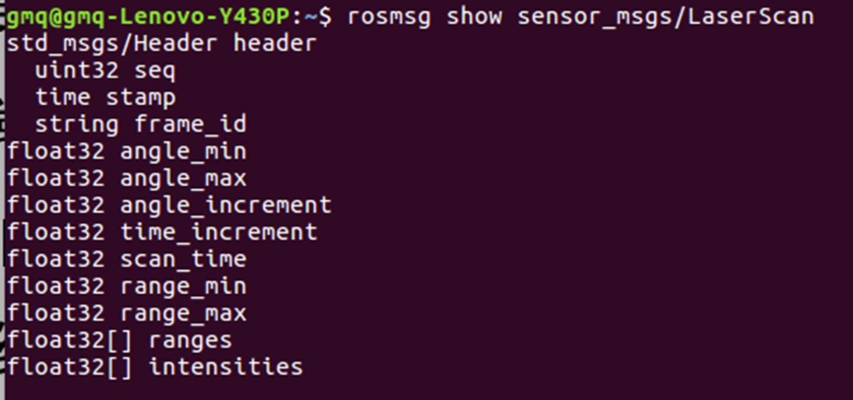
SLAM
SLAM简介
接下来必备条件是机器人的深度信息，这是机器人感知周围环境的一个很重要的传感器信息。不同的传感器的深度信息不一样，我们先以激光雷达为例，可以用rosmsg show sensor_msgs/LaserScan命令来查看消息结构
中国大学慕课

Slide 20
SLAM
SLAM简介
angle_min 可检测范围的起始角度
angle_max 可检测范围的终止角度，与angle_min组成激光雷达的可检测范围
angle_increment 相邻数据帧之间的角度步长
time_increment 采集到相邻数据帧之间的时间步长，当传感器处于相对运动状态时进行补偿使用
scan_time 采集一帧数据所需要的时间
range_min 最近可检测深度的阀值
range_max 最远可检测深度的阀值
ranges 一帧深度数据的存储数组
intensities 激光点的强度
中国大学慕课

Slide 21
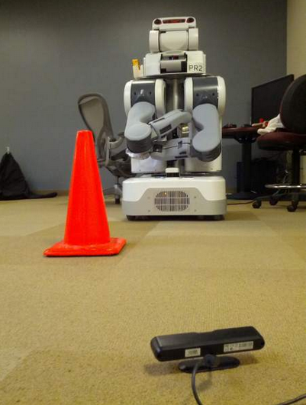
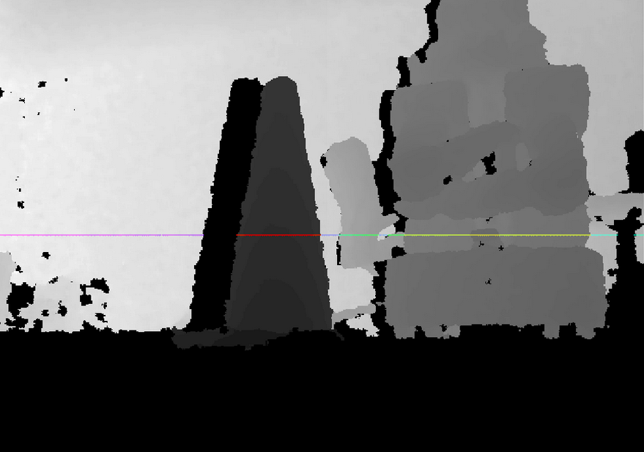
SLAM
SLAM简介
对于使用深度相机的视觉SLAM算法，需要将三维深度信息转换成二维深度信息。
中国大学慕课

Slide 22
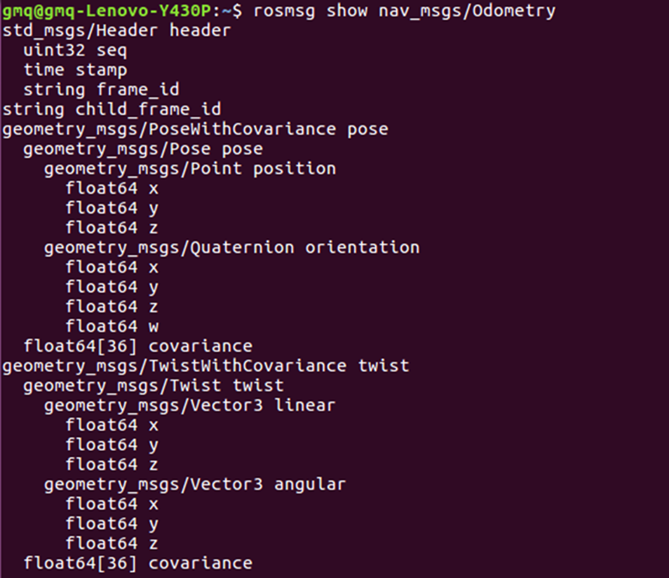
SLAM
SLAM简介
一个很重要的传感器信息就是里程计信息，这也是许多ros功能包都需要去输入的一个传感器信息，但并不是所有功能包都需要这个信息。在之后的实训课程当中，有一些是不需要这些里程计信息的。 里程计信息的结构可以通过命令
rosmsg show nav_msgs/Odometry命令去查
看。
Pose 里面主要包括机器人当前的位置坐标 postion 机器人xyz三轴位置与方向 orientation 方向或者姿态参数 covarionce 用于校正误差的协方差矩阵 twist 里面主要是机器人当前的运动状态 linear xyz 三轴的线速度 angular 三轴角速度 covarionce 用于校正误差的协方差矩阵
中国大学慕课

Slide 23
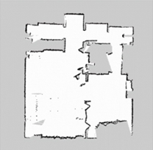
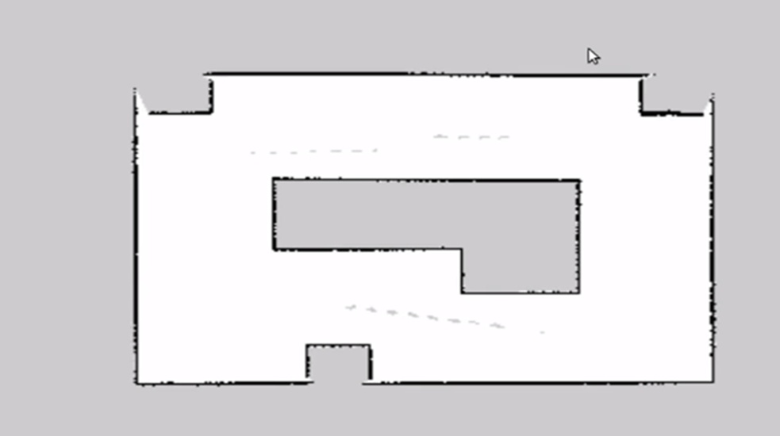
地图的直观印象： ROS中的地图很好理解，就是一张普通的灰色图像，通常为pgm格式。这张图像上的黑色像素表示障碍物，白色像素为可行区域，灰色为未探索区域。
SLAM
SLAM简介
中国大学慕课

Slide 24
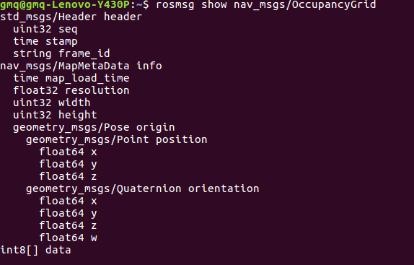
SLAM
SLAM简介
地图消息类型 地图在ROS中是以Topic的形式维护和呈现的,这个Topic名称就叫做/map ,它的消息类型是nav_msgs/OccupancyGrid，可以用命令$ rosmsg show nav_msgs/OccupancyGrid查看
由于 /map中实际上存储的是一张图片,为了减少不必要的开销,这个Topic往往采用锁存(latched)的方式来发布。什么是锁存?其实就是:地图如果没有更新,就维持着上次发布的内容不变,此时如果有新的订阅者订阅消息,这时只会收到一个 /map的消息,也就是上次发布的消息;只有地图更新了(比如SLAM又建出来新的地图),这时 /map才会发布新的内容。锁存器的作用就是,将发布者最后一次发布的消息保存下来,然后把它自动发送给后来的订阅者。这种方式非常适合变动较慢、相对固定的数据(例如地图),然后只发布一次,相比于同样的消息不定的发布,锁存的方式既可以减少通信中对带宽的占用,也可以减少消息资源维护的开销。
中国大学慕课

Slide 25
SLAM
SLAM简介
SLAM应用
SLAM仿真演示
中国大学慕课

Slide 26
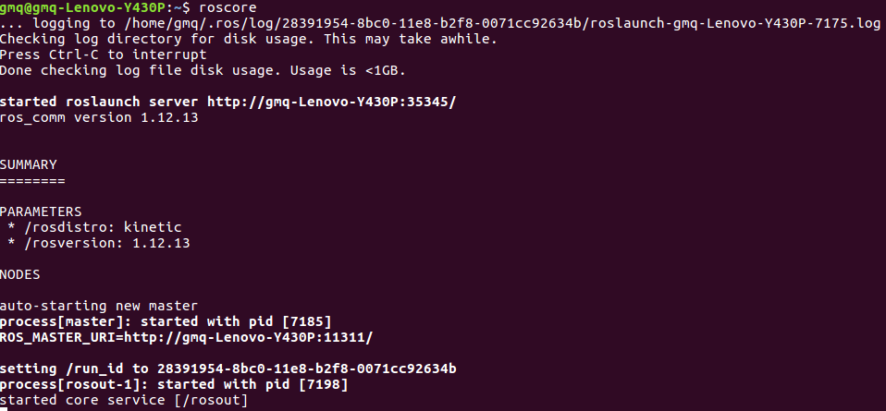
SLAM
SLAM简介
为了让同学们能够更好地理解SLAM，我们在Gazeo 上进行一个gampping建图，首先将文件拷到自己创建的工作目录下，并进行编译
1.启动roscore
中国大学慕课

Slide 27
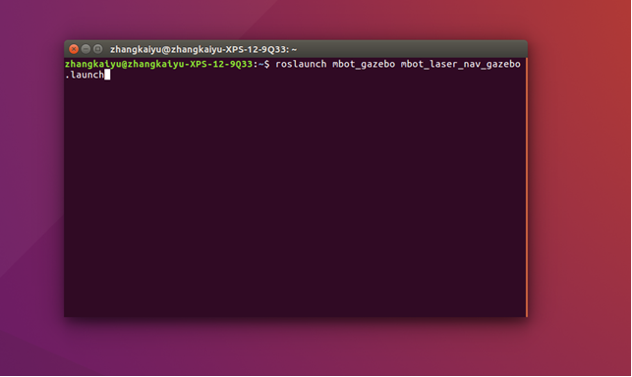
2.启动仿真环境
SLAM
SLAM简介
输入$ roslaunch mbot_gazebo mbot_laser_nav_gazebo.launch
中国大学慕课

Slide 28
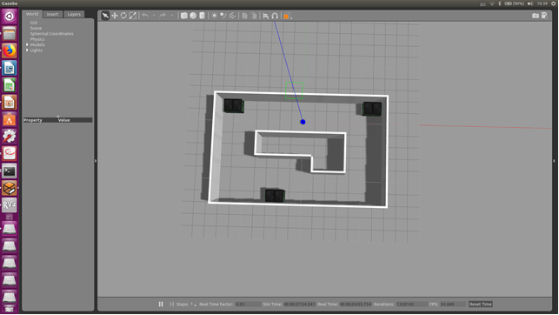
打开后的结果仿真结果如下图所示
SLAM
SLAM简介
下一步就是让机器人在陌生环境里面去实现gmapping建图的一系列工作
接下来去启动gmapping建图的一个节点
中国大学慕课

Slide 29
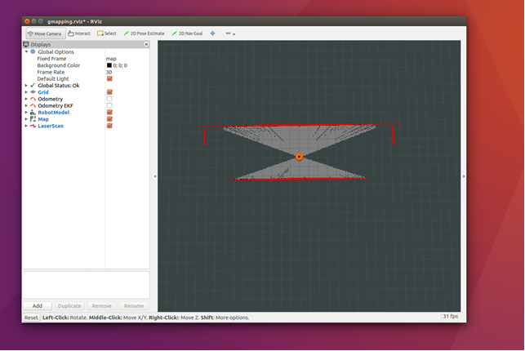
3. 启动gmapping建图的一个节点
SLAM
SLAM简介
$ roslaunch mbot_navigation gmapping_demo.launch
会看见一个rviz界面，界面中会看到有个机器人，这是我们在gazebo环境中仿真的机器人模型
中国大学慕课

Slide 30
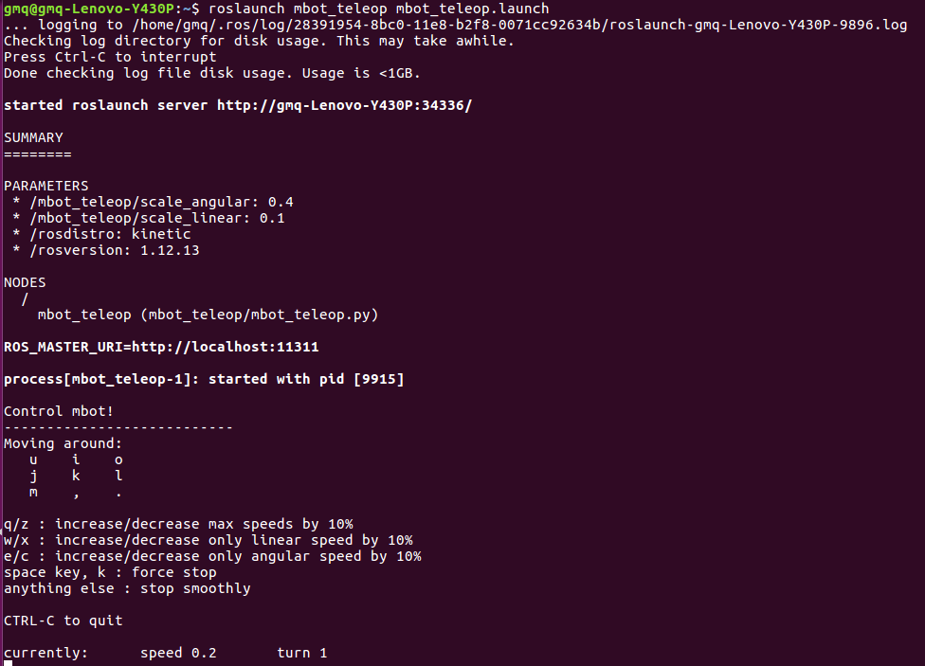
4.启动键盘控制指令
SLAM
SLAM简介
$ roslaunch mbot_teleop mbot_teleop.launch
中国大学慕课

Slide 31
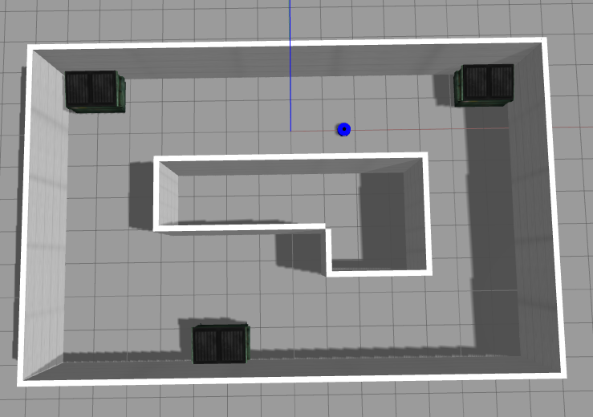
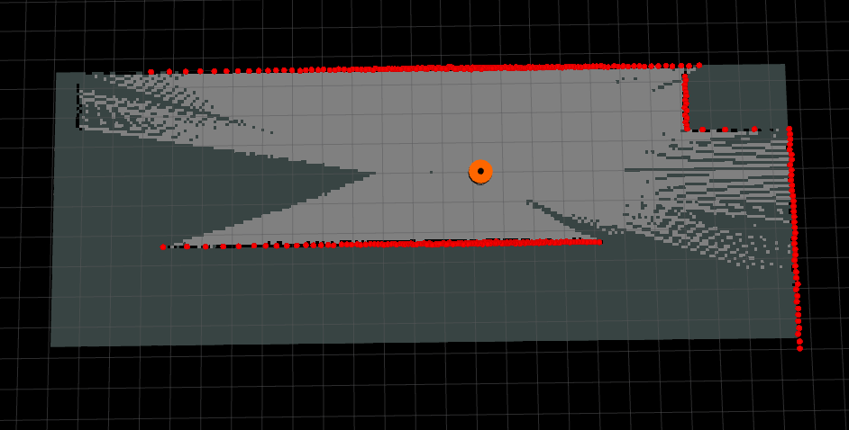
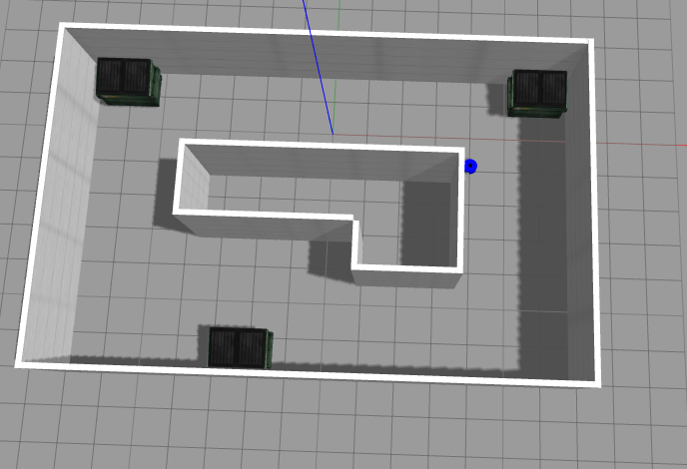
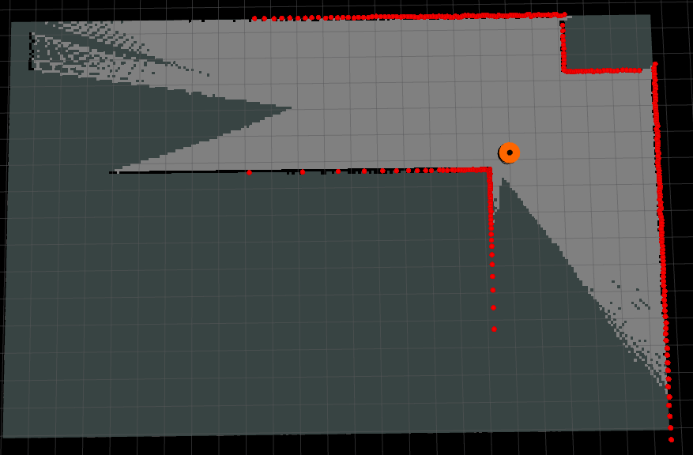
SLAM
SLAM简介
5.用键盘控制机器人运行，建立地图
中国大学慕课

Slide 32
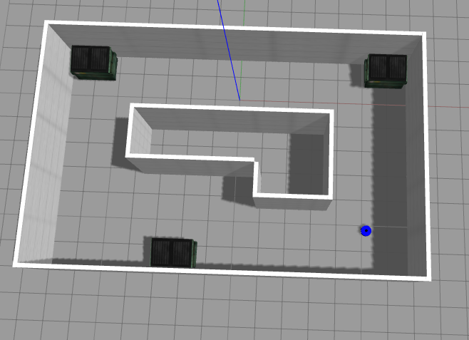
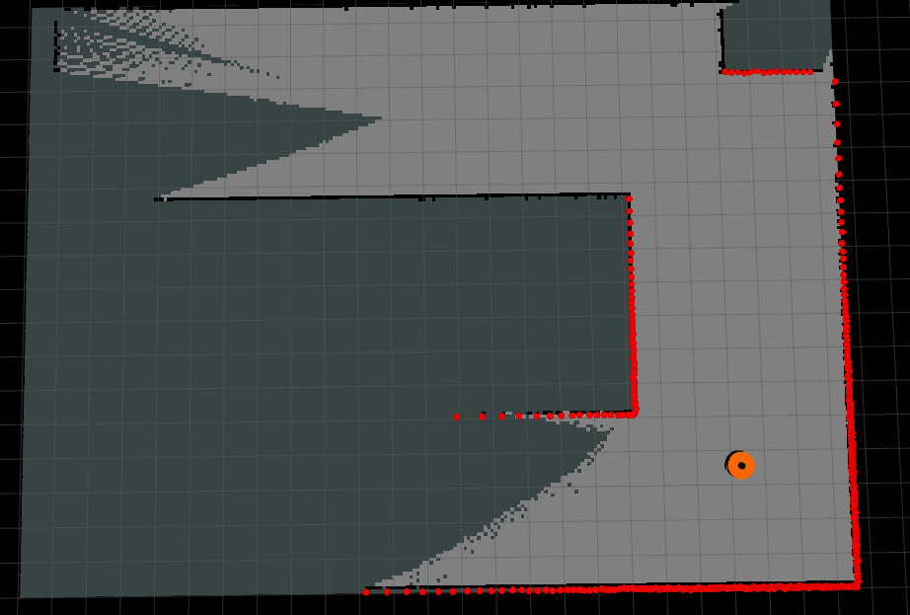
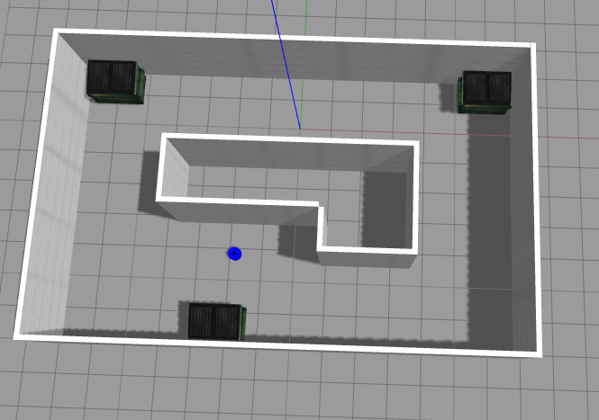
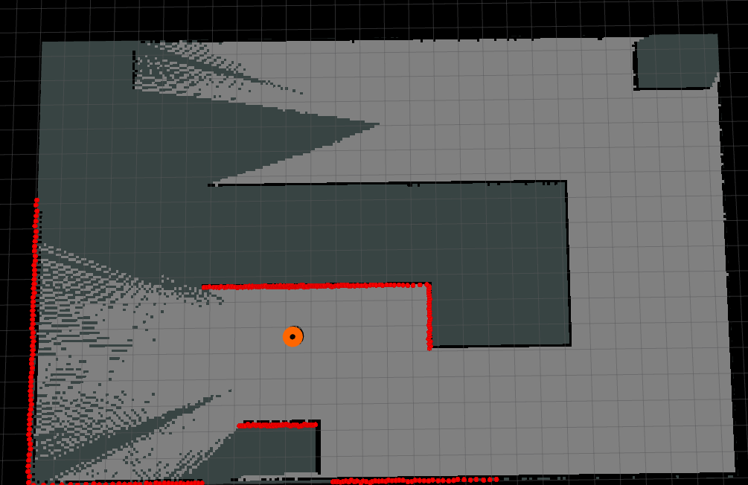
SLAM
SLAM简介
中国大学慕课

Slide 33
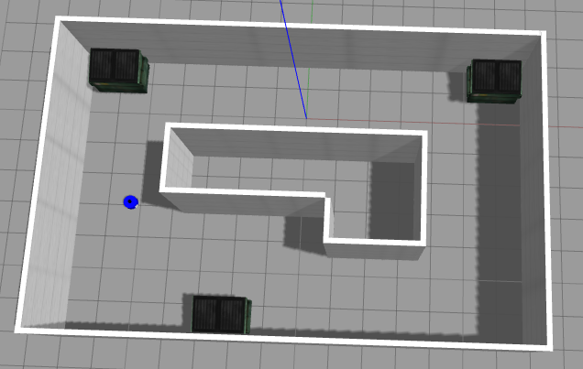
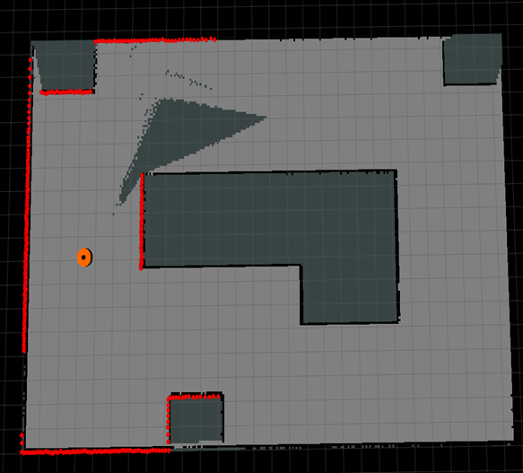
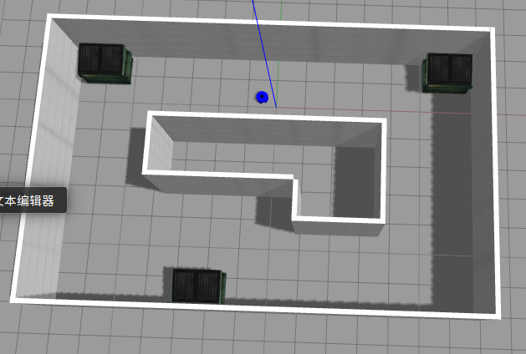
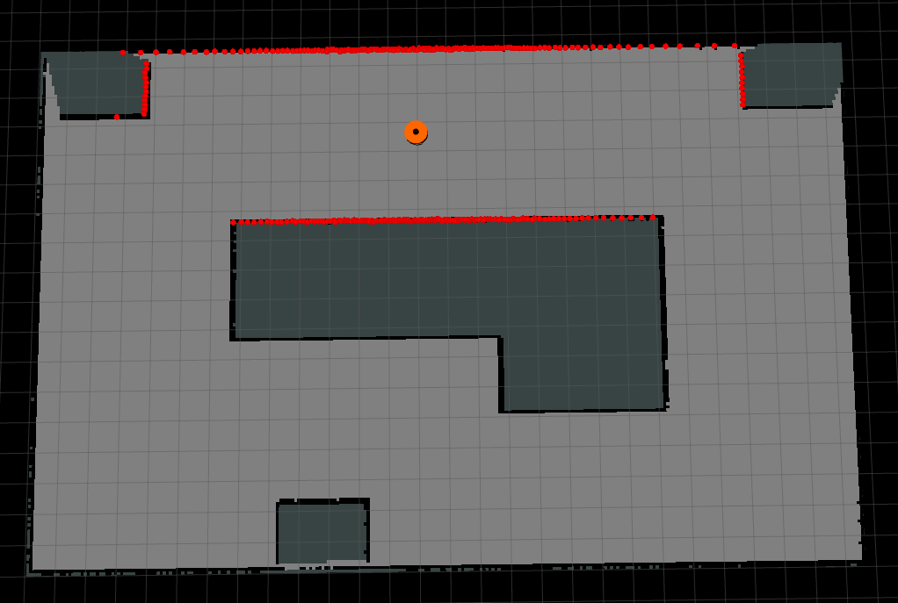
SLAM
SLAM简介
中国大学慕课

Slide 34
SLAM
SLAM简介
机器人运动一周后，在运动当中会把周围的环境信息建立出来，建立出一张完整的二维三格地图
中国大学慕课

Slide 35
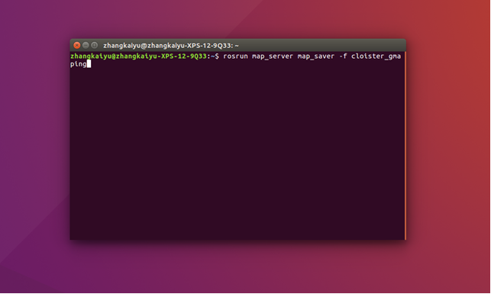
6.保存图片
SLAM
SLAM简介
$ rosrun map_server map_saver -f cloister_gmapping
中国大学慕课

Slide 36
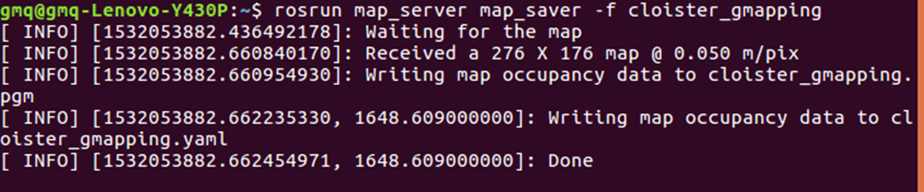

结果如下所示
SLAM
SLAM简介
中国大学慕课

Slide 37

谢 谢

